Slide 1

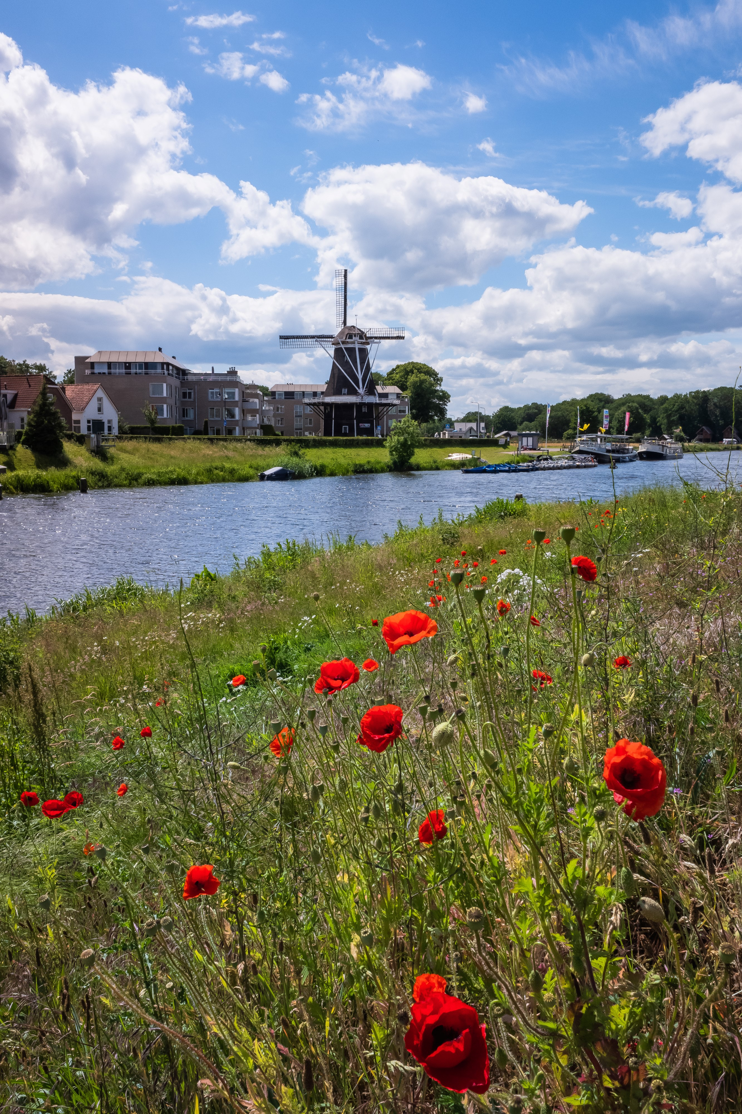
Marktconsultatie Huishoudelijke Hulp Ommen
24-3-2025
Klikken om de ondertitelstijl van het model te bewerken

Slide 2
Programma
Gemeente Ommen 13.30 – 14.00 uur
  Uitgangspunten beleid
  Procedure
  In te kopen product
  Wachtlijstbeheer
PPRC 14.00 – 14.30 uur
  Toelichting kostprijsonderzoek
SCC-Ons 14.30 – 15.00 uur
  Inkoopproces: toelichting en input

Slide 3



Titel
Uitgangspunten beleid
1. Inclusieve en nabij georganiseerde ondersteuning
2. Zelfregie en eigen kracht
3. Passende en kwalitatieve zorg en ondersteuning.
4. Samenwerking
5. Keuzevrijheid en dekkend zorglandschap
6. Vermindering van administratieve lasten
7. Innovatie en technologie

Slide 4
Titel
Nederland staat voor grote uitdagingen op het gebied van duurzaamheid: 49% reductie van de CO₂-uitstoot in 2030 en 95% in 2050. Dit gaat grote impact hebben op bedrijven en overheden. Zij moeten maatregelen nemen die gaan over zowel het reduceren van CO₂-uitstoot als over het aanpassen van de gebouwde omgeving op de gevolgen van klimaatverandering. Benieuwd wat wij kunnen betekenen rondom CO₂-reductie, de energietransitie en het klimaatakkoord?
Procedure
Keuze voor procedure met Open House eigenschappen
  Dekkend zorglandschap
  Keuzevrijheid inwoners
  Beperking administratieve lasten

Slide 5
Titel
Nederland staat voor grote uitdagingen op het gebied van duurzaamheid: 49% reductie van de CO₂-uitstoot in 2030 en 95% in 2050. Dit gaat grote impact hebben op bedrijven en overheden. Zij moeten maatregelen nemen die gaan over zowel het reduceren van CO₂-uitstoot als over het aanpassen van de gebouwde omgeving op de gevolgen van klimaatverandering. Benieuwd wat wij kunnen betekenen rondom CO₂-reductie, de energietransitie en het klimaatakkoord?
In te kopen product
Maatwerkvoorziening
Indiceren via Normenkader (HHM)

Slide 6
Titel
Wachtlijstbeheer
Nederland staat voor grote uitdagingen op het gebied van duurzaamheid: 49% reductie van de CO₂-uitstoot in 2030 en 95% in 2050. Dit gaat grote impact hebben op bedrijven en overheden. Zij moeten maatregelen nemen die gaan over zowel het reduceren van CO₂-uitstoot als over het aanpassen van de gebouwde omgeving op de gevolgen van klimaatverandering. Benieuwd wat wij kunnen betekenen rondom CO₂-reductie, de energietransitie en het klimaatakkoord?
Keuzevrijheid inwoners en inzicht in aanbieders
  Beschikbaarheidswijzer: ervaringen?

Slide 7

Titel
Nederland staat voor grote uitdagingen op het gebied van duurzaamheid: 49% reductie van de CO₂-uitstoot in 2030 en 95% in 2050. Dit gaat grote impact hebben op bedrijven en overheden. Zij moeten maatregelen nemen die gaan over zowel het reduceren van CO₂-uitstoot als over het aanpassen van de gebouwde omgeving op de gevolgen van klimaatverandering. Benieuwd wat wij kunnen betekenen rondom CO₂-reductie, de energietransitie en het klimaatakkoord?
Toelichting kostprijsonderzoek

Slide 8
Titel
Inkoopproces: toelichting en input
Nederland staat voor grote uitdagingen op het gebied van duurzaamheid: 49% reductie van de CO₂-uitstoot in 2030 en 95% in 2050. Dit gaat grote impact hebben op bedrijven en overheden. Zij moeten maatregelen nemen die gaan over zowel het reduceren van CO₂-uitstoot als over het aanpassen van de gebouwde omgeving op de gevolgen van klimaatverandering. Benieuwd wat wij kunnen betekenen rondom CO₂-reductie, de energietransitie en het klimaatakkoord?
Procedure:
  Open-house eigenschappen
  Geen gunningscriteria
  Geen percelen
Aantal inschrijvers:
  Geen min of max
  Vaste toetredingsmomenten
  Geen beperking, wel grip op aanbieders
Looptijd: 5 à 6 jaar
Landelijke Wmo contractstandaarden

Slide 9
Titel
Nederland staat voor grote uitdagingen op het gebied van duurzaamheid: 49% reductie van de CO₂-uitstoot in 2030 en 95% in 2050. Dit gaat grote impact hebben op bedrijven en overheden. Zij moeten maatregelen nemen die gaan over zowel het reduceren van CO₂-uitstoot als over het aanpassen van de gebouwde omgeving op de gevolgen van klimaatverandering. Benieuwd wat wij kunnen betekenen rondom CO₂-reductie, de energietransitie en het klimaatakkoord?
Inkoopproces: toelichting en input
Uitsluitingsgronden
  Uniform Europees Aanbestedingsdocument (UEA)
  Bewijsmiddelen: GVA, KvK-uittreksel en verklaring Belastingdienst
Geschiktheidseisen
  Kerncompetenties (ervaring)
  Kwaliteit (certificaten, handboek)
  Financieel en economisch (accountantsverklaring, verzekering)

Slide 10
Bedankt voor
uw aandacht!
www.ommen.nl

